Slide 1
T.C.
SERİK KAYMAKAMLIĞI
İlçe Milli Eğitim Müdürlüğü
25 EKİM 2018 EBA DERS KONULU TOPLANTI

Slide 2
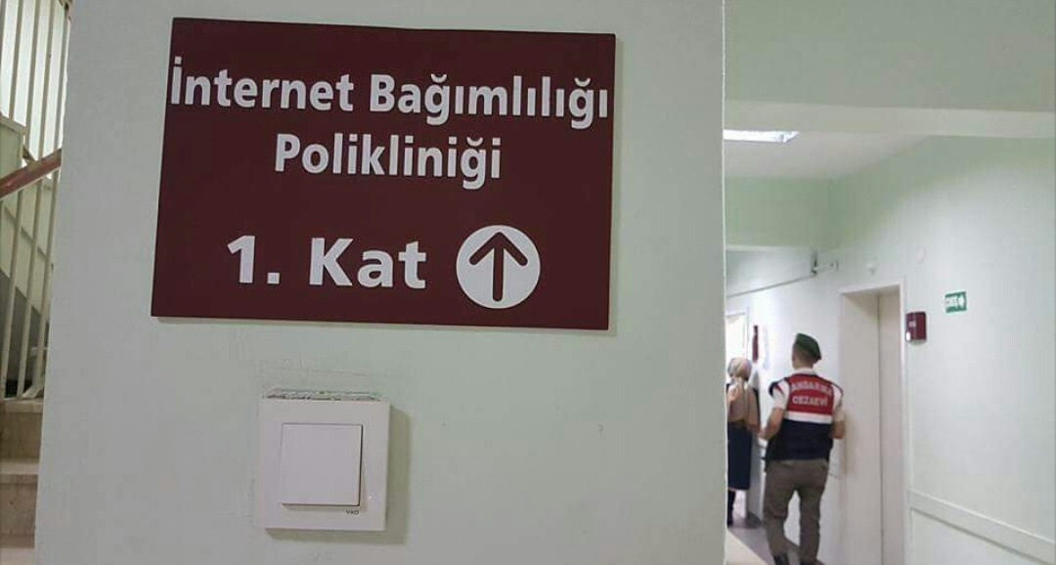
Günümüzde istatistiklerinde gösterdiği gibi çocuklarda ve gençlerde internet, bilgisayar veya cep telefonu kullanımının bağımlılık seviyesine ulaştığı söylenebilir.

Slide 3
AMACIMIZ
Bakanlığımızın geliştirdiği (EBA) eğitim bilişim ağından en üst seviyede yararlanarak öğrencilerimizin;
Ders dışında bilgisayar ve cep telefonları başında geçirdikleri vakitlerini ;oyun oynamak, sosyal medya sitelerinde gezinmek yerine,
Soru çözmelerini, konu anlatımlarını dinlemelerini, tarama testleri yapmalarını sağlayarak daha faydalı ve verimli geçirmelerini sağlamak.

Slide 4
Eğitimin geleceğe açılan kapısı olan Eğitim Bilişim Ağı, Yenilik ve Eğitim Teknolojileri Genel Müdürlüğü tarafından her bir bireyin kullanımına ücretsiz olarak sunulan çevrimiçi bir sosyal eğitim platformudur.

Slide 5
Öğretmenlerimiz için,
Meslektaşlarıyla birlikte etkili bir şekilde iş birliği yapabilmeleri, öğrencileriyle eğitsel paylaşımlarda bulunabilmeleri için tasarlanmıştır. Öğretmenlerimiz; EBA Ders’te oluşturduğu veya takip ettiği gruplar içinde eğitsel tartışmalara katılabilir, eğitsel paylaşımlar yapabilir, öğrencilerine çalışmalar gönderebilir, kişiye özel takvim planına göre gönderilen çalışmaları ve yaklaşan etkinlikleri takip edebilirler. Ayrıca burada yer alan içerik geliştirme araçlarını kullanarak ürettikleri içeriklerle Milli Eğitim Bakanlığı’nın tüm dünyaya e- içerik ihraç etme vizyonuna katkı sağlayabilirler.

Slide 6
Öğrencilerimiz için,
Çok daha verimli çalışmalar yapabilmeleri ve çalışmalarının karşılığını alabilmeleri için tasarlandı. Öğrencilerimiz EBA Ders’le, sınıf arkadaşları ve öğretmenleriyle birlikte çalışabilir, iletişim kurabilir ve paylaşımda bulunabilir. Ayrıca öğrencilerimiz, öğretmenlerinin gönderdiği ödev ve alıştırmaları takviminden anlık takip ederek çalışmalarını zamanında yapabilir, dilediği zaman dilediği konuya çalışabilir. Okulunda paylaşımlar yaparak, oylama ve etkinliklere katılarak hem okulda hem de okul dışında öğrenmeye devam edebilirler.

Slide 7
İlçemizde öncelikle;
Kurumunuzdaki EBA Ders öğretmen kayıt oranlarını tamamlamak,
Kurumunuzdaki öğretmenlerin yapmış oldukları yazılıların cevap anahtarlarını sınavların bitiminden sonra EBA Ders üzerinden paylaşmalarını sağlamak,
Öğretmenlerin EBA Ders üzerinde mevcut olan konu anlatımlarını paylaşmasını sağlamak,

Slide 8
(Kurum Müdürü) EBA Ders öğretmen grubunu güncelleyerek kurum içindeki duyuruları, etkinlikleri EBA Ders üzerinden paylaşmak,
Kurumunuzdaki EBA Ders öğrenci kayıt oranlarını tamamlamak,
EBA Mobil uygulama kullanımını yaygınlaştırmak hedeflenmektedir.

Slide 9
Kurumunuzdaki EBA Ders öğretmen kayıt oranlarını tamamlamak için;
Kurumdaki tüm öğretmenlerin
(Kurum müdürü, müdür yardımcıları dahil)
EBA DERS’e giriş yapması gerekmektedir.
Giriş yapan öğretmenler ekranın sağ üst köşesinde PROFİLİM DÜZENLE kısmını tıklayarak bilgilerini güncellemesi gerekmektedir.

Slide 10
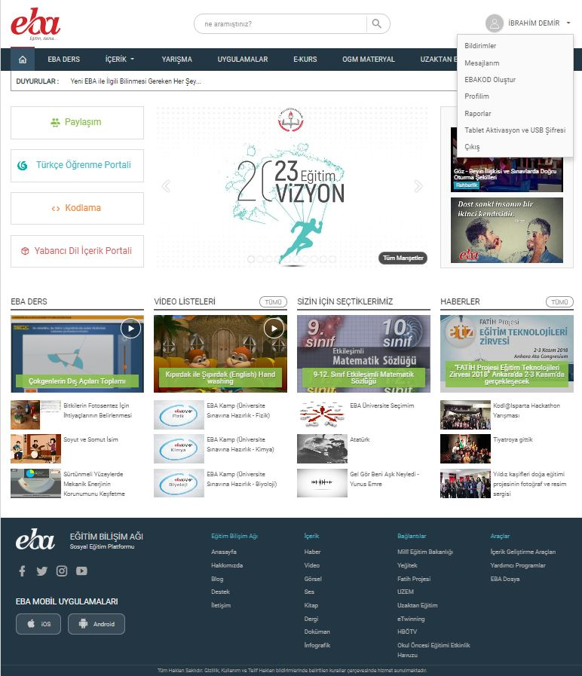
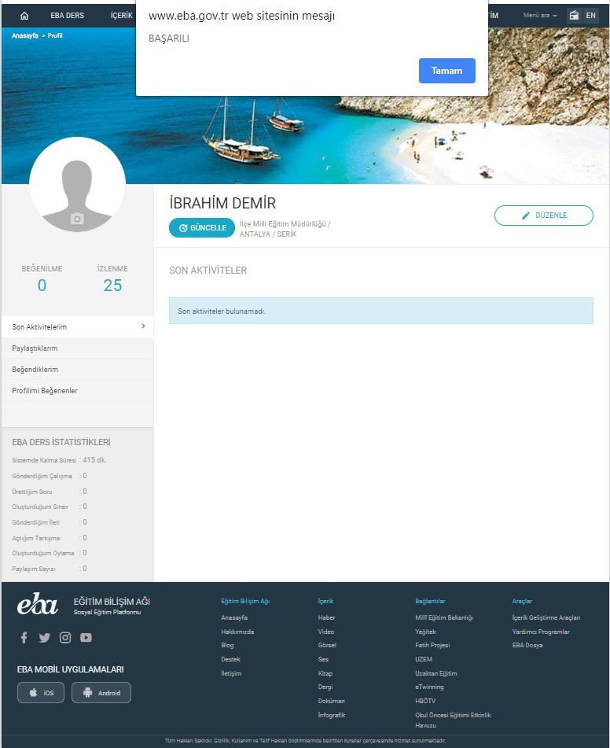
Profilim sekmesine tıklayınız
Güncelle butonuna tıklayınız. Ardından ‘BAŞARILI’ menüsü gelecektir. ‘Tamam’ butonuna tıklayınız.

Slide 11
(Kurum Müdürü) EBA Ders öğretmen grubunu güncelleyerek, kurum içindeki duyuruları, etkinlikleri EBA Ders üzerinden paylaşmak için;
Kurum müdürünün kişisel (T.C. Kimlik No, Şifre) MEBBİS şifresi ile EBA Ders’e giriş yapmanız gerekmektedir.

Slide 12
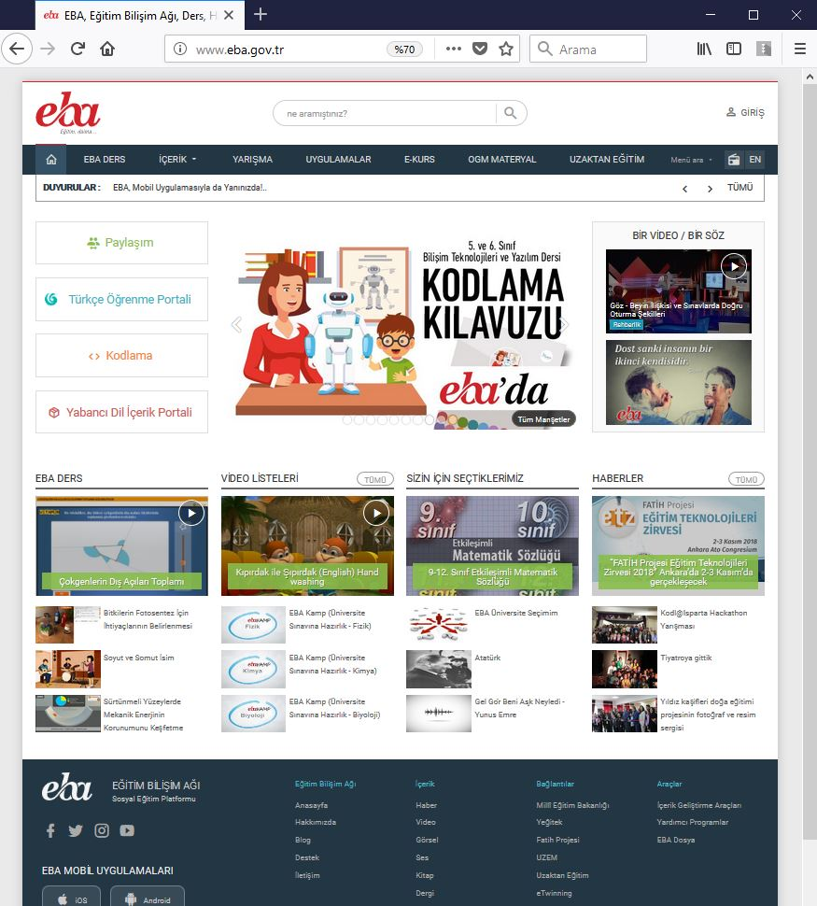
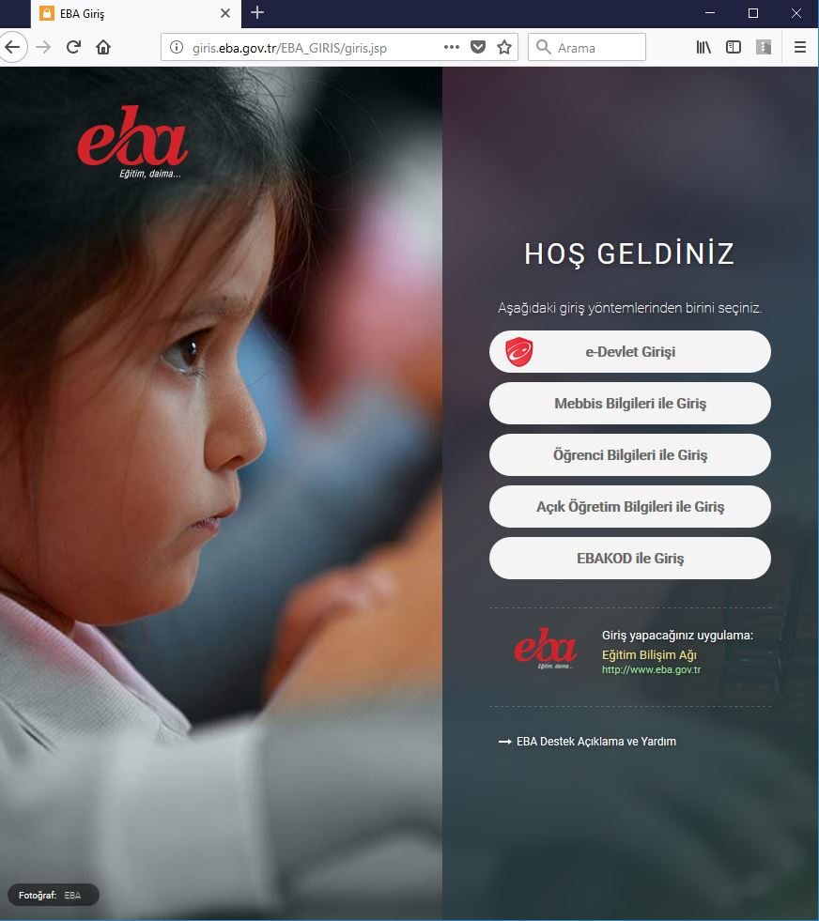
1- Giriş için tıklayınız
2-MEBBİS Bilgileri ile Giriş için tıklayınız

Slide 13
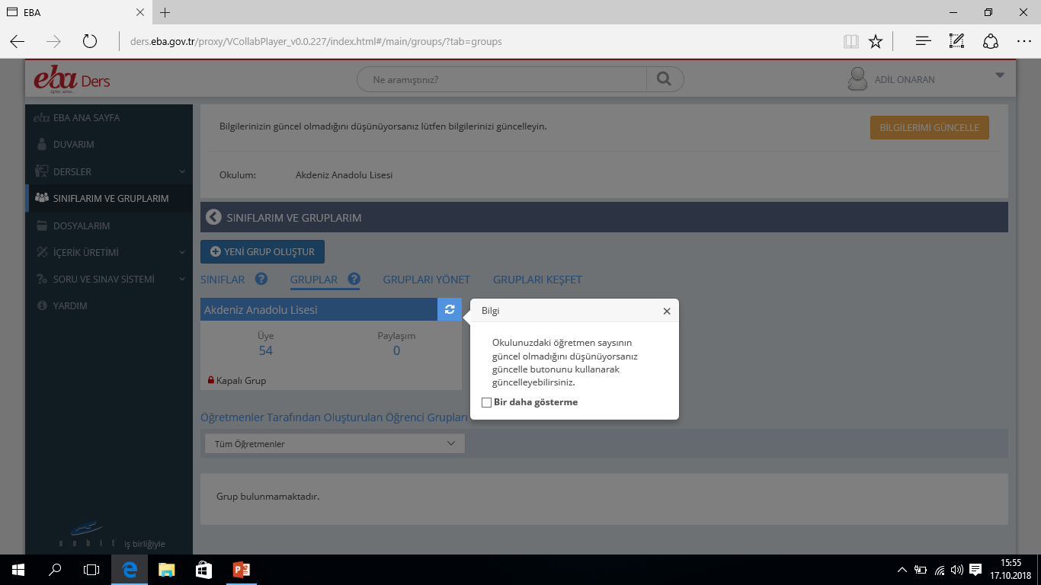
3- SINIFLARIM VE GRUPLARIMA TIKLAYINIZ
4- GRUPLAR’A TIKLAYINIZ
5- YENİLEME
BUTONUNA
TIKLAYINIZ
6- Kurumuzdaki Tüm Personel Sayısı (Okul Müdürü, Müdür Yardımcısı ve Öğretmenlerin) sayısını kontrol ediniz. (Tüm Personel Bilgilerini Güncelle işlemi yaptığı zaman Üye sayısı Okuldaki Personel Sayısına eşit olacaktır. Eğer halen üye sayısında tutarsızlık var ise Bakanlığımız SERVER’larından kaynaklı olabilir. Bu durumda Okul-Kurum Yöneticileri Kurumdaki tüm personel sayısını baz alacak, ‘gruptaki üye’ sayısını dikkate alınmayacaktır. Ayrıca okuldaki tüm personelin EBA girişlerinin tamamlanmasından sorumlu olacaktır. Tüm personelin 16 Kasım 2018 tarihine kadar kendi branşları ile ilgili içerik (tarama testi, konu anlatımı vb…) paylaşım yapması gerekmektedir.

Slide 14
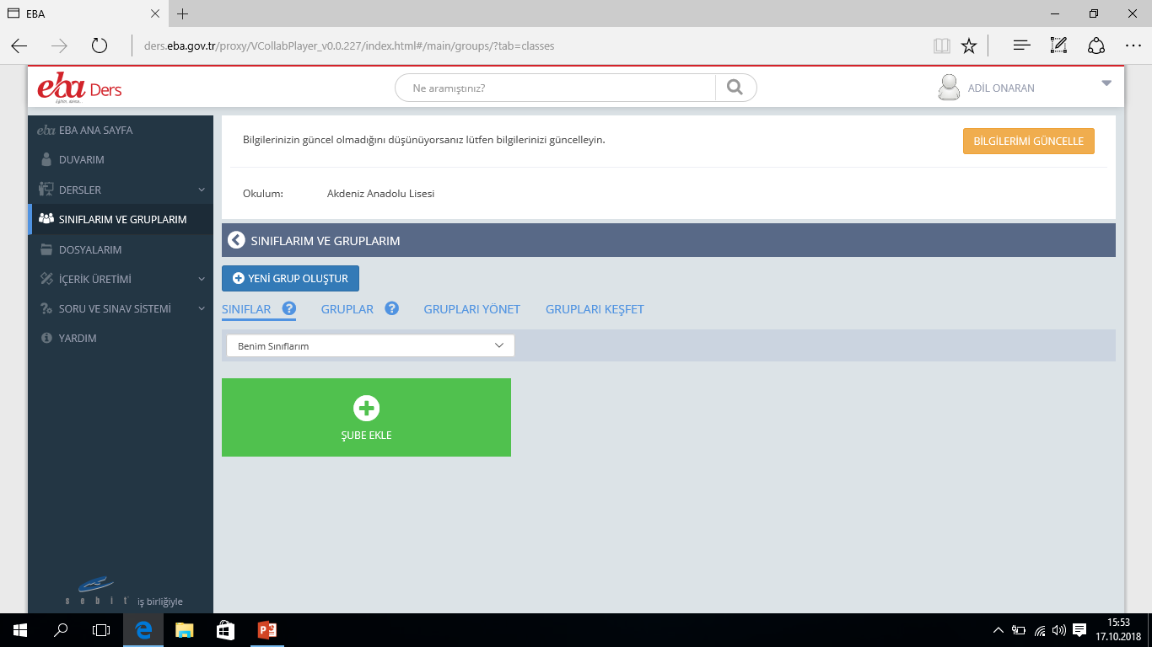
EBA DERS’e giriş yapıldıktan sonra SINIFLARIM VE GRUPLARIM kısmından dersine girdiğiniz şubeleri ekleyip-çıkartabilirsiniz.
(Tüm Öğretmenler İçin Derse Girilen Sınıf,Şube seçimi yapılması gerekmektedir.)
Şube Ekleme Butonuna Tıklayınız

Slide 15
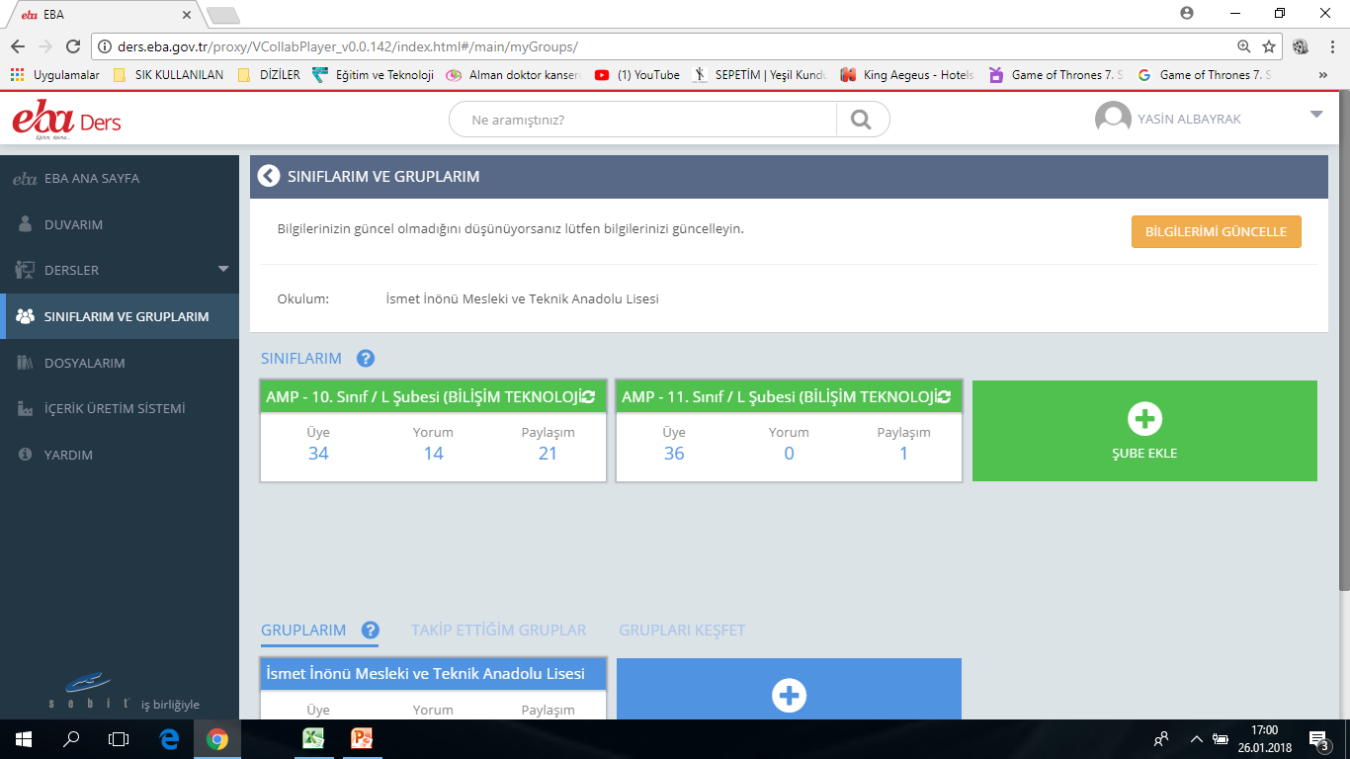
Sınıf-şube’de bulunan öğrenci(üye) sayısını kontrol ediniz.
Sayılarda tutarsızlık varsa ekranın sağ üstünde bulunan ‘Yenileme’ butonuna tıklayınız.

Slide 16
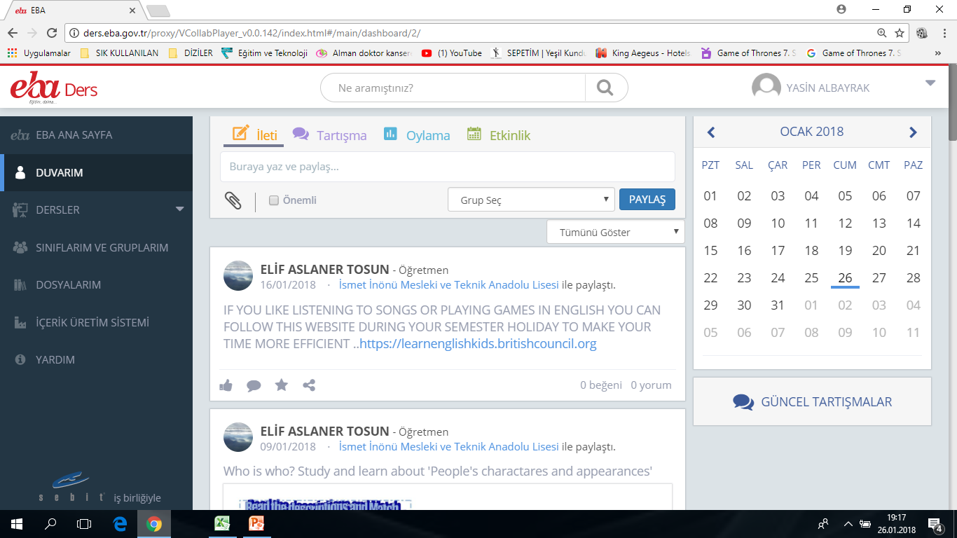
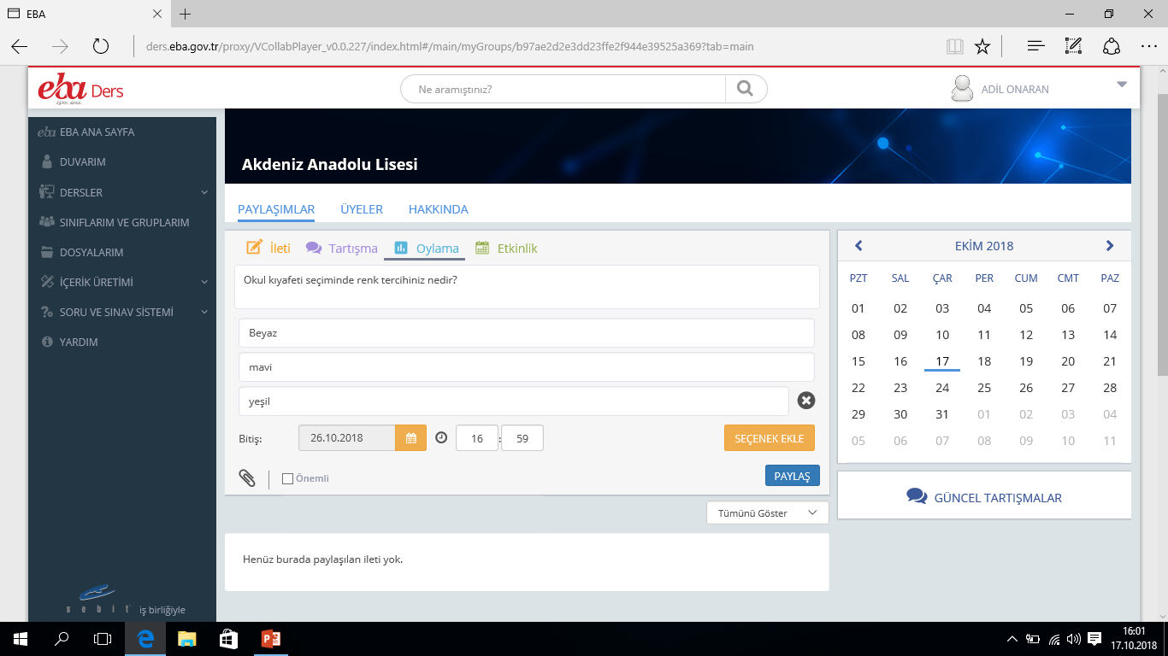
Örnek Duvarım Sekmesindeki ‘İleti-Oylama’ Ekran Görüntüsü

Slide 17
Tüm öğretmenler (müdür, müdür yardımcıları dahil)EBA Ders üzerinden 16 Kasım 2018 tarihine kadar kendi branşları ile ilgili içerik (tarama testi, konu anlatımı vb…) paylaşması gerekmektedir.
(Bu uygulama ile EBA DERS’e katılan personelin tam tespiti sağlanacaktır. Tespit: kurum yöneticileri ile toplantıya katılan personel tarafından yapılacaktır.)
DUVARIM bölümünden ekrandaki
simgeye tıklayarak içerik yüklenir.
İstenilen grup seçilerek PAYLAŞ’ım butonuna tıklanır.

Slide 18
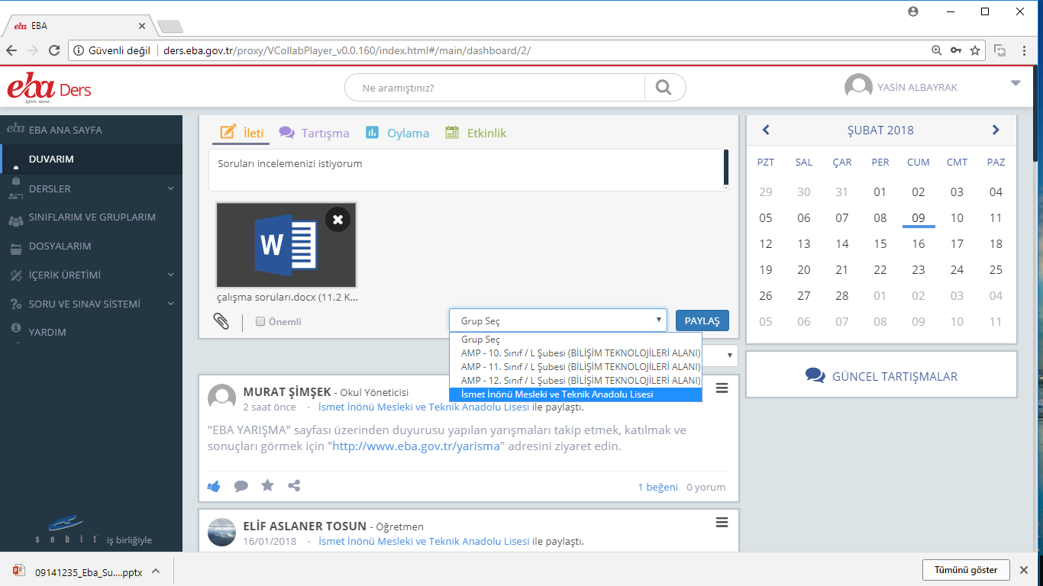
1- Gönderilecek GRUP seçimi yapılır.
2- Paylaş butonuna tıklanır.

Slide 19
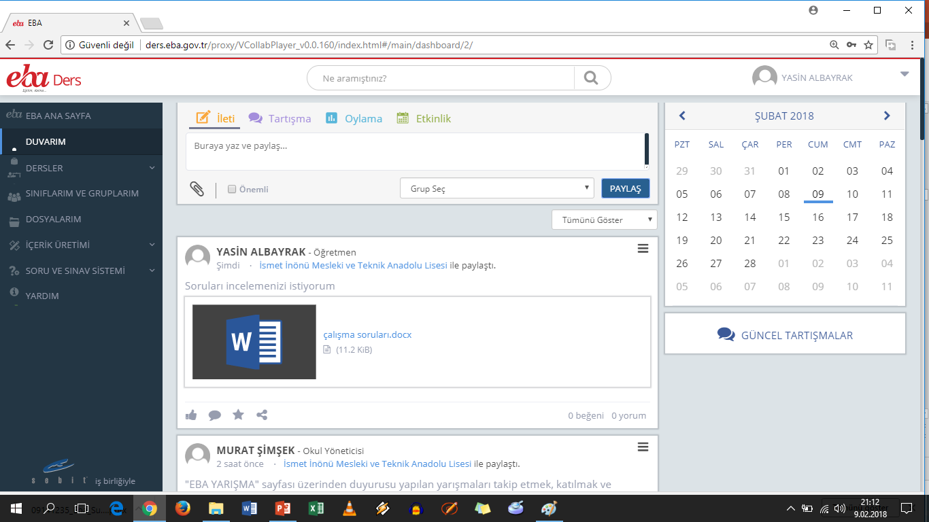

Slide 20
Kurumunuzdaki öğretmenlerin yapmış oldukları yazılıların cevap anahtarlarını sınavların bitiminden sonra EBA Ders üzerinden paylaşmalarını sağlamak için;
DUVARIM bölümünden ekrandaki
simgeye tıklayarak sınav sorularının cevap anahtarı yüklenir.
İstenilen grup seçilerek PAYLAŞ’ım butonuna tıklanır.

Slide 21
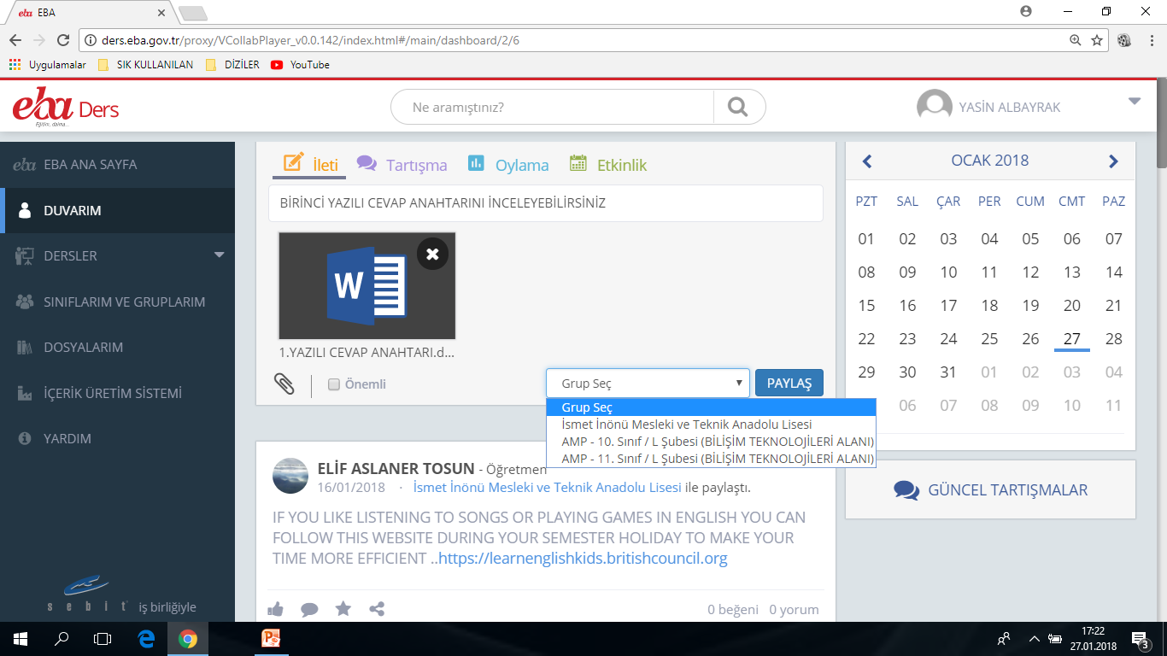
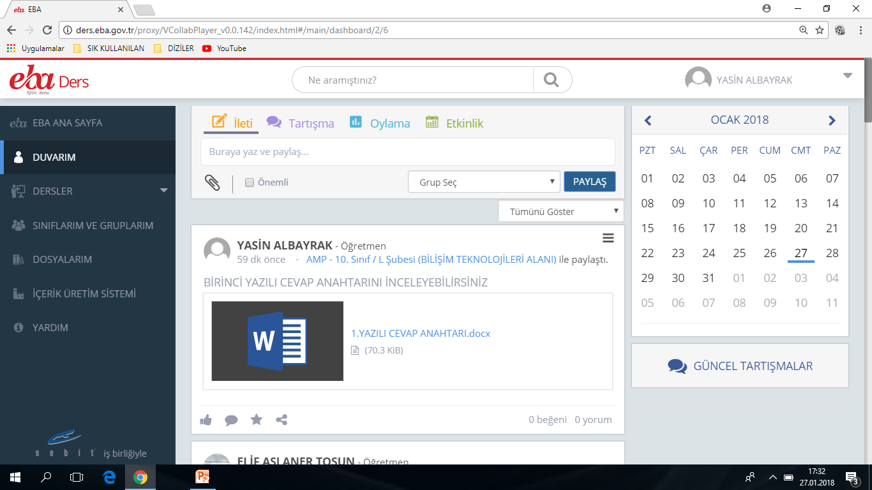

Slide 22
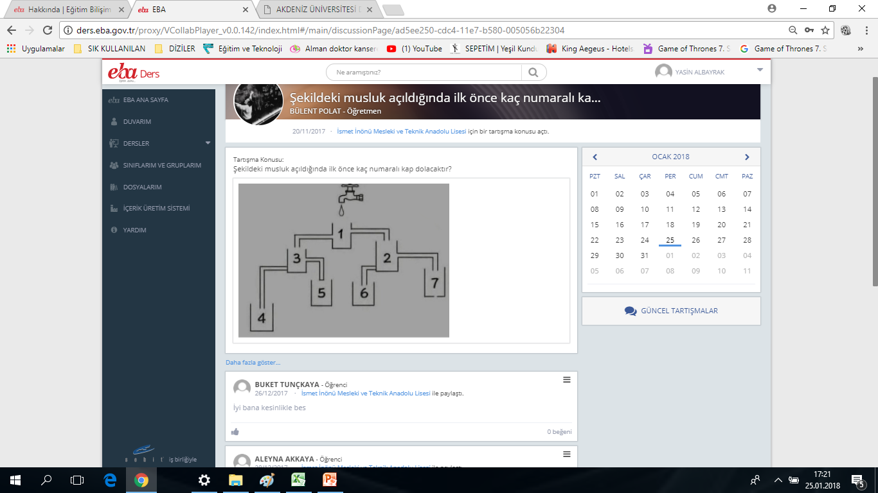

Slide 23
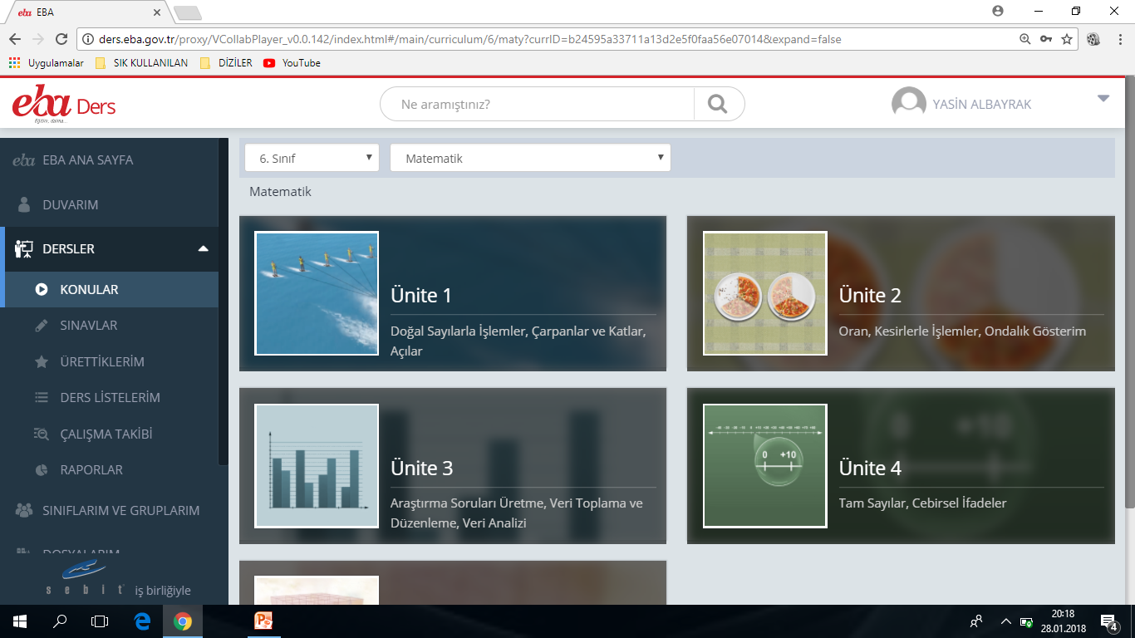
Öğretmenlerin EBA Ders üzerinde mevcut olan konu anlatımlarının paylaşmasını sağlamak için;
DERSLER-KONULAR sekmesi tıklanarak istenilen konu, sınav seçilip tıklanarak paylaşım yapılabilir.

Slide 24
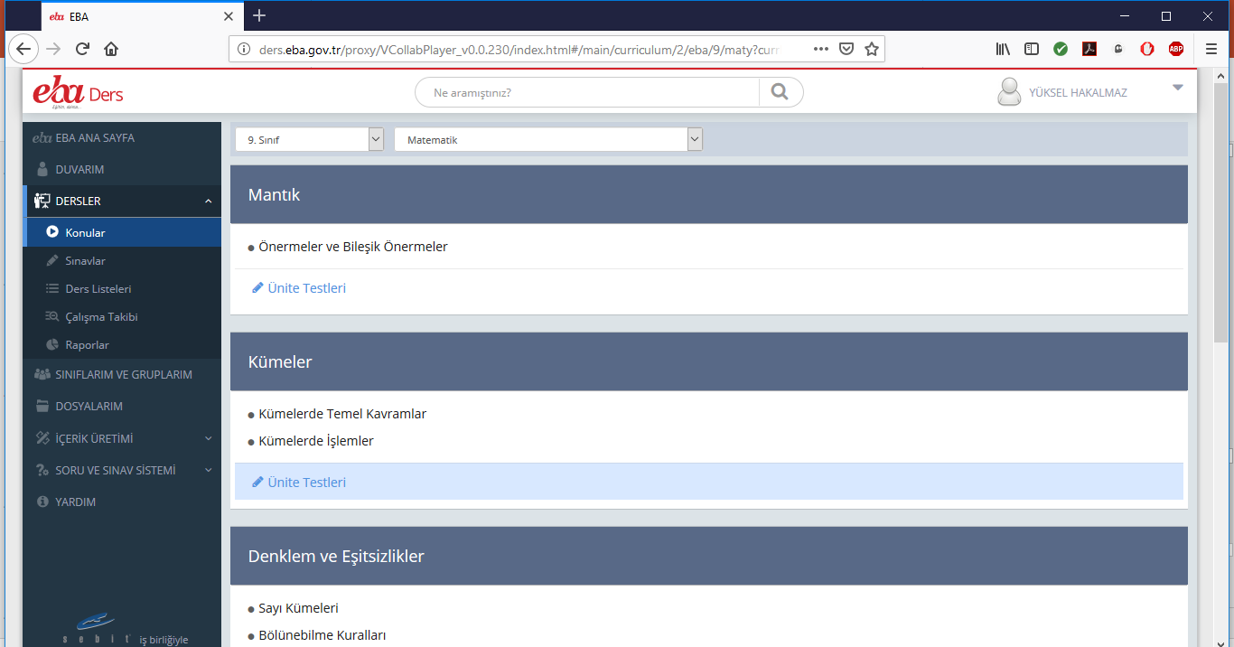
Öğrencilere Çalışma Gönderme İşlem Basamakları ;
DERSLER sekmesinden KONULARA tıklanarak istenilen branşa göre gönderilecek çalışma belirlenir.

Slide 25
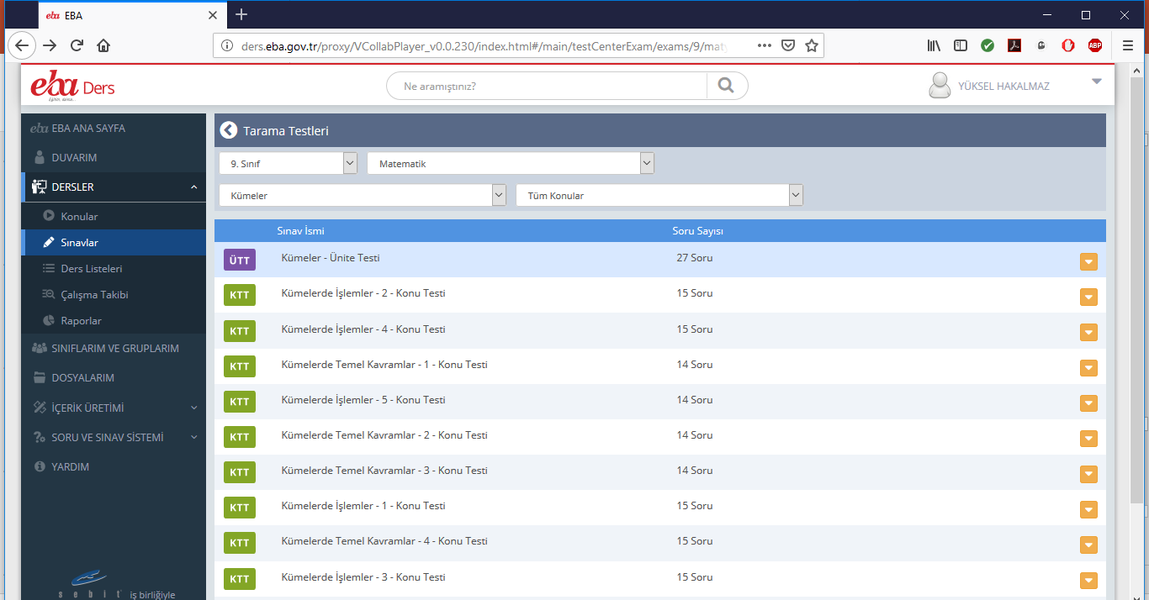
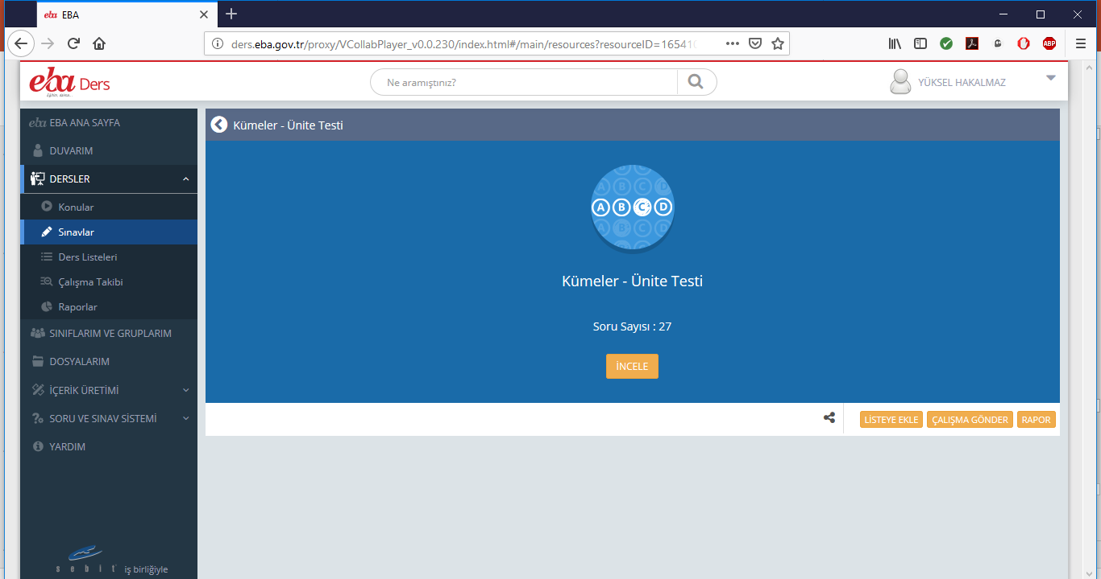
Öğrencilere Çalışma Gönderme İşlem Basamakları ;
(Örnek; 9.Sınıf Matematik Kümeler Ünite Testi Seçilidir)

Slide 26
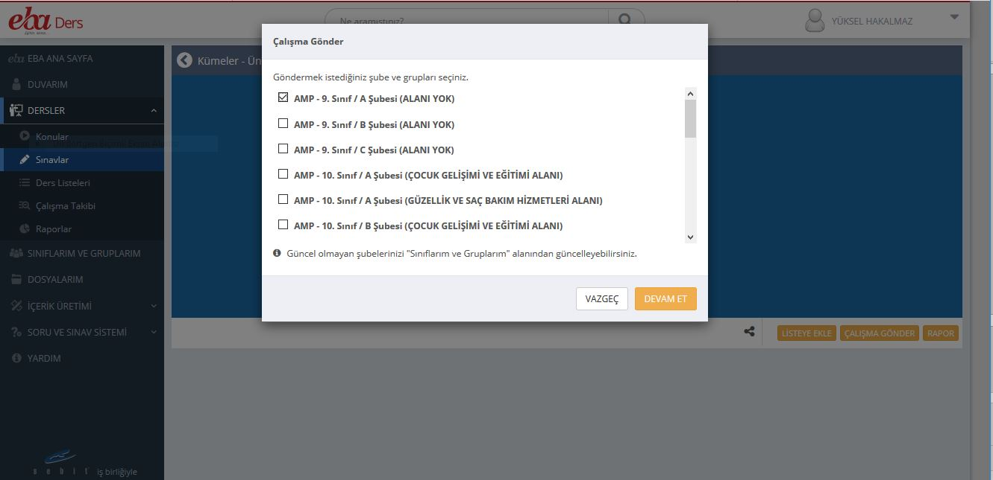
Öğrencilere Çalışma Gönderme İşlem Basamakları ;
Gönderilecek çalışma belirlendikten sonra ‘ÇALIŞMA GÖNDER’ butonu tıklanır. Gelen pencereden ‘SINIF VE ŞUBE’ seçimi yapılır. ‘DEVAM ET’ butonuna tıklanır.

Slide 27
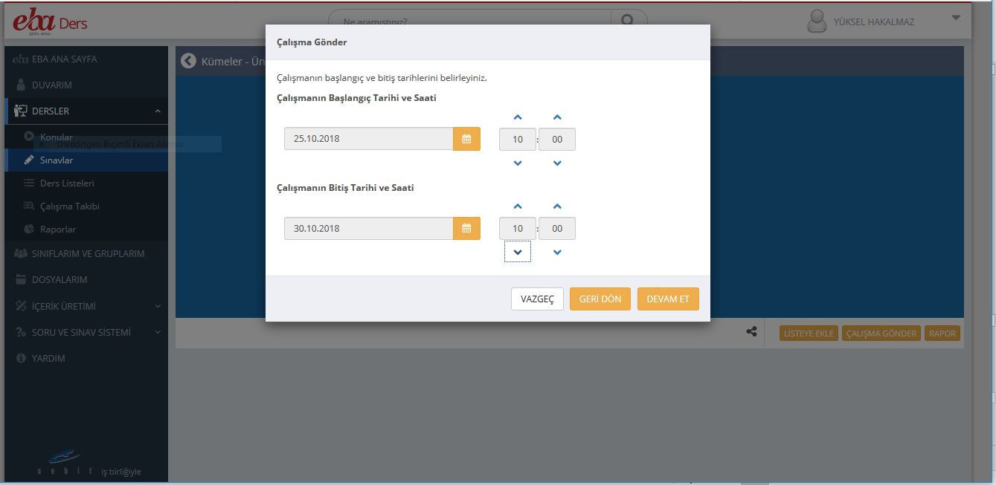
Öğrencilere Çalışma Gönderme İşlem Basamakları ;
Çalışmanın Başlangıç ve Bitiş Tarihleri Belirlenir ‘DEVAM ET’ butonuna tıklanır.
Ardından Çalışma Adı/Ders/Açıklama Alanları doldurulur ve ‘ÇALIŞMA GÖNDER’ butonuna tıklanarak öğrencilere çalışma gönderilmiş olur. Konu kavrama testleri, sorular, ödevler vb. gibi işlemler için aynı işlemler uygulanır.

Slide 28
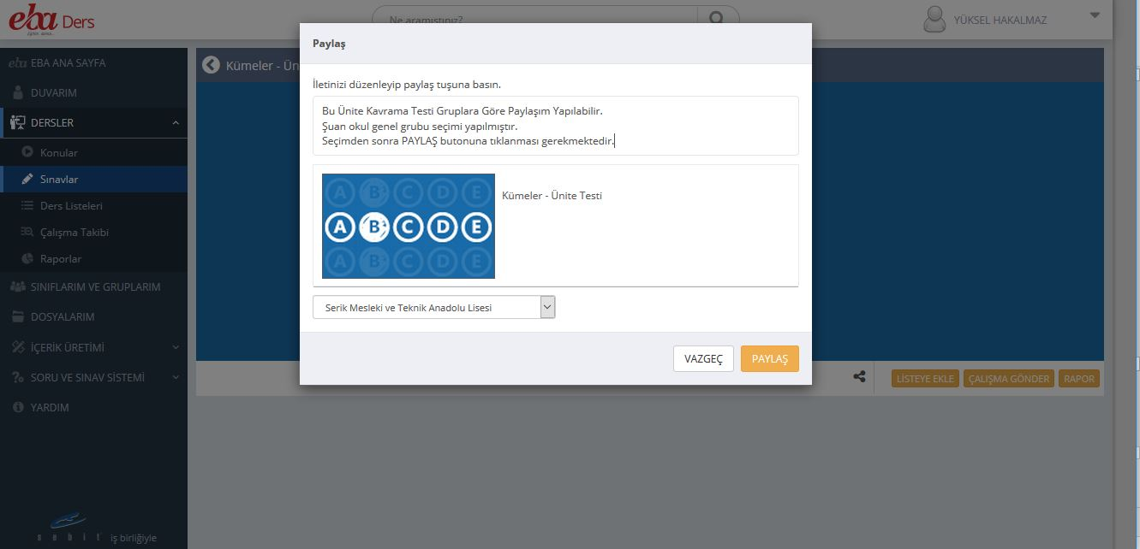
Örnek Ünite Testi Paylaşımı ;
Paylaşım yapılacak çalışma belirlenir ve ‘PAYLAŞ’ butonuna tıklanır.
Ardından gönderim yapılacak grup belirlenir (Sınıf/şube veya Okul) ve ‘PAYLAŞ’ butonuna tıklanır. Konu kavrama testleri, sorular, ödevler vb. gibi işlemler için aynı işlemler uygulanır.

Slide 29
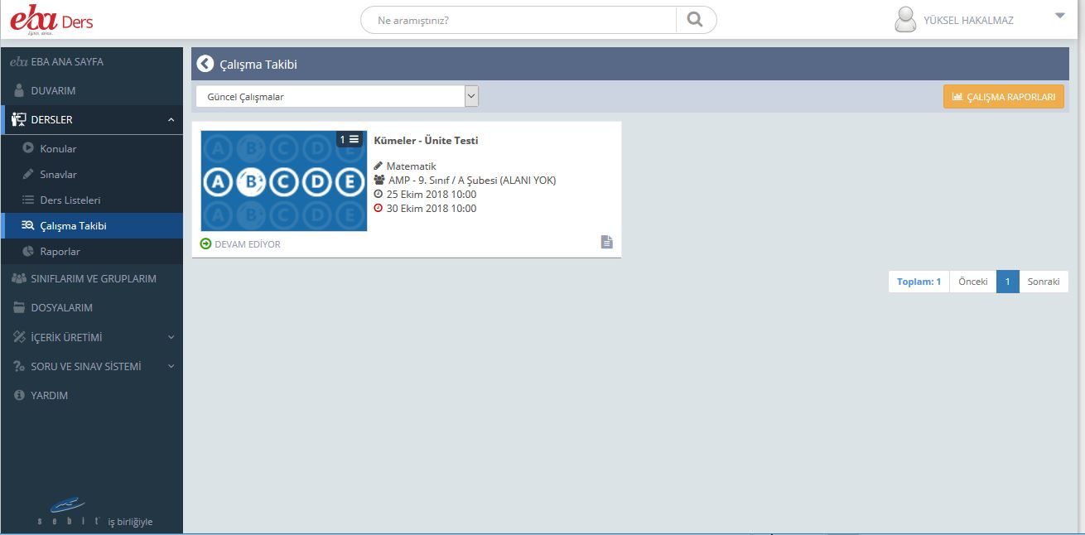
Gönderilen Çalışmaların Takibi;
‘DERSLER’ Sekmesinden ‘ÇALIŞMA TAKİBİ’ butonu tıklanır.
Ardından gönderim yapılan çalışmalar listelenir. Gönderim süreleri, takip ve raporlamalar bu alanda görüntülenir.

Slide 30
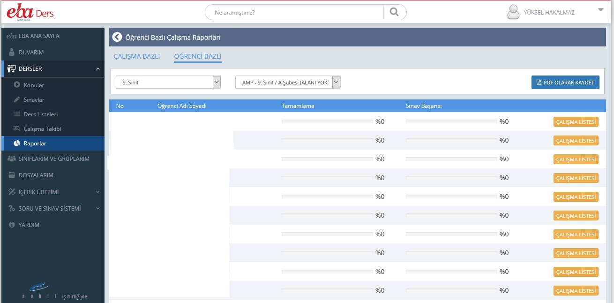
Gönderilen Çalışmaların Raporu ve Genel Kullanım Raporunun Takibi;
‘DERSLER’ Sekmesinden ‘RAPORLAR’ butonu tıklanır ve Rapor seçimi yapılır.
Çalışma Raporlarında; Gönderim yapılan çalışmaların çalışma bazlı öğrenci kullanım istatistikleri listelenir. Genel Kullanım Raporlarında; öğrencilerin genel kullanım istatistikleri listelenir.

Slide 31
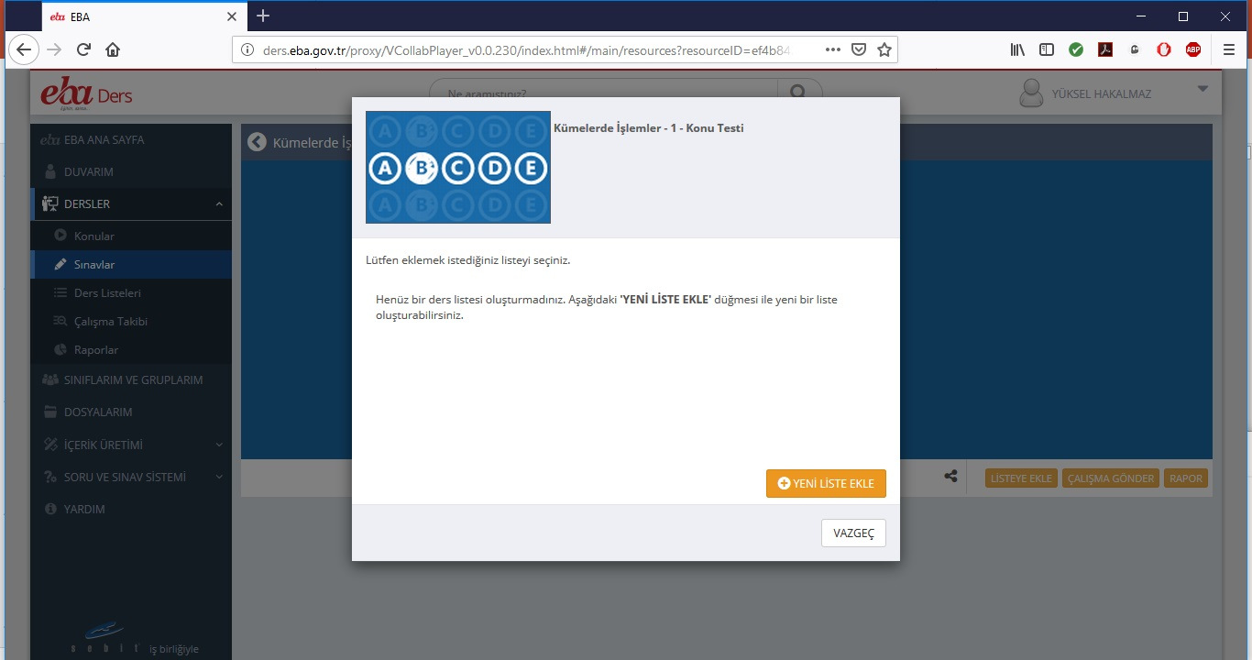
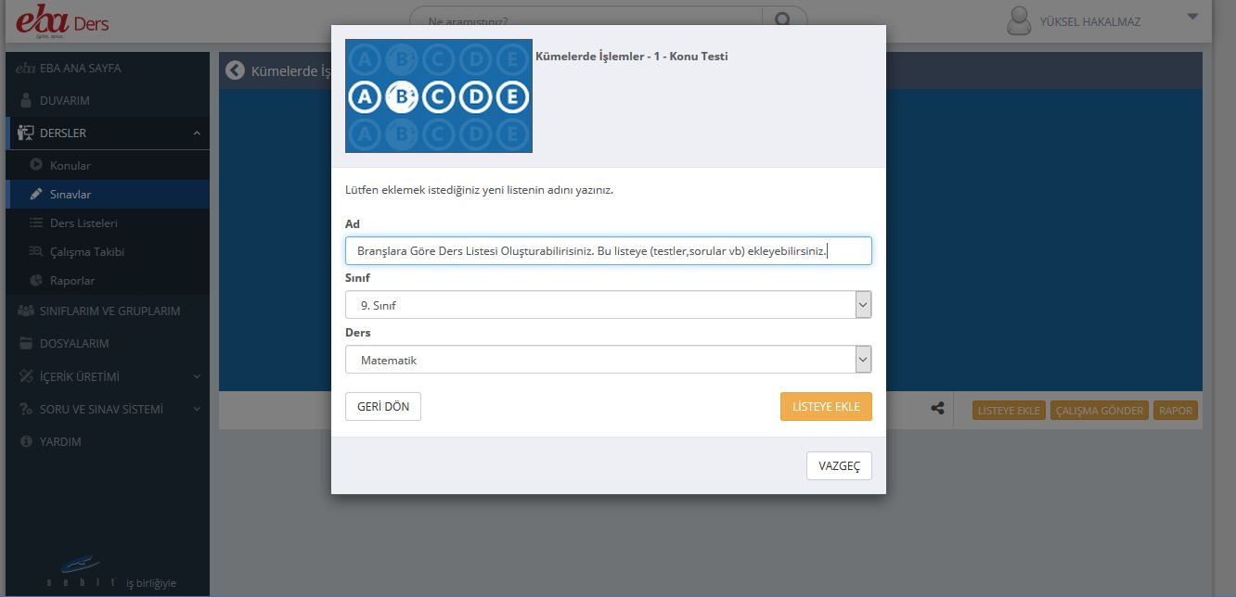
Ders Listesi Oluşturma İşlemi;
Ders listesine anılacak çalışma belirlenir. ‘LİSTEYE EKLE’ butonuna tıklanır.
‘YENİ LİSTE EKLE’ butonuna tıklanır.
Ad, Sınıf, Ders sekmeleri doldurulur. LİSTEYE EKLE’ butonuna tıklanır.
Branşlara göre ders listeleri oluşturabilirsiniz. Konu kavrama testleri, sorular, ödevler vb. gibi işlemler için aynı işlemler uygulanır.

Slide 32
EBA Ders öğrenci kayıt oranlarını tamamlamak için;
Şube rehber öğretmenliği görevi olan öğretmenlerin de 16 Kasım 2018 tarihine kadar; kendi sınıflarındaki tüm öğrencilerin EBA DERS’e girişlerinin tamamlamalarını sağlanacaktır.

Slide 33
EBA Mobil uygulama kullanımını yaygınlaştırmak
EBA Android Uygulama Linki
https://play.google.com/store/apps/details?id=tr.gov.eba.hesap
EBA İOS Uygulama Linki
https://itunes.apple.com/us/app/eba/id1207256037?mt=8

Slide 34
Ayrıca EBA Ders Yabancı Dil İçerikleri (2. Sınıftan 12. Sınıfa kadar Bakanlığımızın yayınladığı materyaller) yds.eba.gov.tr
internet sitesinden
takip edilebilir.

Slide 35
HEDEFİMİZ
Öğrencilerimizin bilgisayar ve cep telefonu kullanırken boşa harcadıkları vakitlerini ,eğitim içeriklerini ve paylaşımlarını inceleyerek daha etkin ve verimli kullanmalarını sağlamak,
Öğretmenlerimizin EBA Ders kullanma alışkanlığı kazanmalarını sağlamaktır.

Slide 36
destek@eba.gov.tr
Cem EZGÜN
İlçe Milli Eğitim Şube Müdürü
İbrahim DEMİR
İlçe MEBBİS/DYS Yöneticisi
(0242) 722 28 44 Dahili:125
serik07@meb.gov.tr
TEŞEKKÜRLER

